Slide 1


Windows 2003服务器安装与设置（WEB、FTP、DNS、DHCP）
汇报人：赵润梅 何露
指导老师：黄泽伟

Slide 2


目录
Windows Server 2003概述
Web服务器搭建
FTP服务器搭建
DNS服务器搭建
DHCP服务器搭建
服务器管理与维护
服务器安全设置
综合应用案例

Slide 3

PART 01
Windows Server 2003概述

Slide 4



Windows Server 2003简介
经典操作系统
核心技术
版本分类
Windows Server 2003是
微软推出的一款经典服
务器操作系统，以其稳
定性、安全性和易用性
在中小型企业中广泛应
用，支持多种服务器角
色和网络服务。
基于Windows NT架构，
Windows Server 2003引
入了Active Directory、
组策略、IIS 6.0等核心
技术，为企业提供了强
大的目录服务和网络管
理功能。
Windows Server 2003
提供了多个版本，包
括Standard Edition、
Enterprise Edition、
Datacenter Edition和
Web Edition，满足不
同规模企业的需求。

Slide 5




服务器角色与功能
Active Directory
Windows Server 2003的核心
功能之一，提供集中化的用
户、计算机和资源管理，支
持域控制器角色，实现企业
级目录服务。
文件与打印服务
支持文件共享和打印服
务器角色，允许用户通
过网络访问共享文件和
打印机，提升办公效率。
Web和应用程序服务
网络服务
内置IIS 6.0，支持Web服务
器和应用程序服务器角色，
为企业提供强大的Web托
管和应用程序部署能力。
支持DNS、DHCP、WINS等
网络服务角色，帮助企业
实现网络资源的自动分配
和管理，简化网络配置。

Slide 6




系统要求与安装准备
硬件需求
安装介质
Windows Server2003对硬件要
求较低，CPU主频不低于550
MHz，内存建议256MB以上，
硬盘分区至少2GB可用空间，
确保系统流畅运行。
准备Windows Server2003安装
光盘或ISO镜像文件，以及有效
的产品序列号(SN)，这是完成
系统安装的必要条件。
BIOS设置
分区规划
在安装前需进入BIOS，将启动
顺序调整为光盘或U盘启动，
确保系统能够从安装介质启动
并进入安装向导。
在安装过程中，建议对硬盘进行
合理分区，例如将系统盘(C盘)设
置为20GB，数据盘(D盘)用于存储
应用程序和用户数据，确保系统
性能和数据安全。

Slide 7
PART 02
Web服务器搭建

Slide 8


安装IIS组件
控制面板操作
打开“控制面板”，依次选择“添加/删除程序”和“添加/删除Windows组件”，找到
“Internet信息服务(IS)”并勾选，确保安装Web、FTP、NNTP和SMTP等全部四项服务。
安装过程
点击“下一步”开始安装，系统会自动配置所需的组件，安装完成后，点击“完成”
结束安装过程。
验证安装
安装完成后，进入“开始→设置→控制面板→管理工具→Internet服务管理器(IS管理器)”
打开IIS管理器，查看默认站点以确认安装成功。

Slide 9
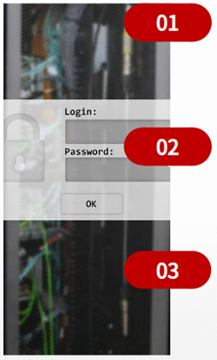
配置网站与虚拟目录
创建新网站
在I1S管理器中，右键点击“网站”并选择“新建网站”，按照向导
的指示进行配置，包括指定网站名称、选择站点目录、配置主机名
和IP地址等。
设置站点路径
在向导的第二步中，选择要存储网站文件的目录，此目录将是您的
站点的根目录，确保路径正确无误。
配置端口和身份验证
在向导的第四步中，指定网站要使用的端口号，默认使用的是80端
口，可以根据需要更改，同时选择要使用的身份验证方式，默认情
况下启用了基本身份验证。

Slide 10




设置访问权限与安全性
访问控制
身份验证设置
在IIS管理器中，右键点击网
站名称，选择“属性”，在
“目录安全性”选项卡中，
配置IP地址和域名限制，确
保只有授权的用户能够访问
网站。
在“目录安全性”选项卡中，
配置匿名访问和身份验证控
制，确保只有经过身份验证
的用户才能访问敏感内容。
加密通信
日志记录
在“目录安全性”选项卡中，
配置SSL证书，启用安全套接
字层(SSL)加密通信，确保数
据传输的安筼全栙当鐜揳醉。
在“网站”选项卡中，启
用日志记录功能，记录所
有访问网站的请求，便于
监控和审计网站的使用情
况。

Slide 11
PART 03
FTP服务器搭建

Slide 12

安装FTP服务
启用IIS组件
首先需要确保在Windows Server2003中安装了Internet信息
服务(IIS)组件，这是运行FTP服务的基础。可以通过“控制
面板”中的“添加/删除Windows组件”来启用IS，并确保
选中“FTP服务器”选项。
安装FTP服务
在IS组件中勾选“FTP服务器”后，系统会自动安装FTP服
务。安装过程中需要提供Windows Server2003的安装光盘
或指定安装文件的路径，以确保所有必要的文件都能正确
安装。
验证安装
安装完成后，可以通过“管理工具”中的“Internet信息
服务(IS)管理器”来验证FTP服务是否已成功安装并运行。
如果FTP服务已列出，则说明安装成功。

Slide 13
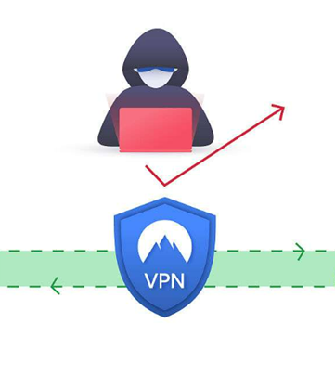
安装FTP服务
配置防火墙
为了确保FTP服务能够被外部访问，需要在
Windows防火墙中开放FTP端口(默认是21端
口)，或者直接允许FTP服务通过防火墙。

Slide 14

测试FTP连接与文件传输
适用FTP客户端测试
文件上传与下载测试
可以使用FTP客户端软件(如FileZilla)
连接到FTP服务器，输入服务器的IP
地址、端口号以及用户名和密码(如
果配置了身份验证)，验证是否能成
功连接。
在FTP客户端中，尝试上传和下载文
件到FTP站点的根目录，验证文件传
输功能是否正常。确保上传和下载
的文件大小和类型符合预期。
检查日志文件
测试网络连通性
在IIS管理器中，可以查看FTP站点的
日志文件，记录用户的访问和文件
传输活动。通过日志文件，可以排
查连接或传输失败的原因。
确保服务器与客户端之间的网络连
接正常，可以使用ping命令或tracert
命令测试网络延迟和路由情况，排
除网络问题对FTP服务的影响。

Slide 15
PART 04
DNS服务器搭建

Slide 16
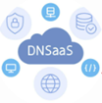

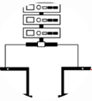
配置正向与反向查找区域
创建正向查找区域
配置反向查找区域
添加资源记录
在DNS管理控制台中，右键点
击“正向查找区域”，选择
“新建区域”，按照向导步
骤创建区域，输入域名并设
置区域类型(主要、辅助或存
根)。
在DNS管理控制台中，右键
点击"反向查找区域”，选
择“新建区域”，输入网络
ID(如192.168.1)，并设置区
域类型确保能够根据IP地址
解析域名。
在创建的正向和反向查找
区域中，添加主机记录(A
记录)、别名记录(CNAME
记录)、邮件交换记录(MX
记录)等，确保DNS服务器
能够解析各种类型的域名
请求。

Slide 17
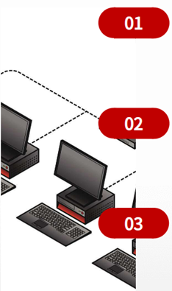
测试DNS解析功能
使用nslookup工具
在命令行中输入`nslookup`命令，测试DNS服务器是否能够解析指定域名，
验证正向和反向查找区域的配置是否正确。
检查DNS日志
在DNS管理控制台中查看DNS服务器的日志文件，分析解析请求的成功率
和错误信息，确保DNS服务运行稳定。
客户端测试
在客户端计算机上配置DNS服务器地址，使用浏览器访问域名，验证DNS
解析功能是否正常工作，确保用户能够通过域名访问目标服务器。

Slide 18

PART 05
DHCP服务器搭建

Slide 19
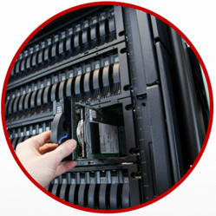
安装DHCP服务器角色
系统配置
组件安装
安装完成后，系统会提示
为DHCP服务器分配个网关
IP地址，需根据网络环境
配置一个合适的IP段，确
保服务器能够正常提供服
务。
通过控制面板进入“添加/删除
Windows组件”，勾选“网络
服务”并点击“详细信息”，
勾选“动态主机配置协议
(DHCP)”进行安装，确保服
务器具备DHCP功能。
服务启动
安装完成后，通过“管理工具
”中的“DHCP”选项启动服务，
确保DHCP服务已成功运行并准
备接受客户端请求。

Slide 20
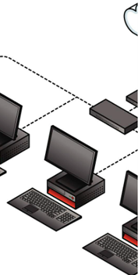
客户端获取IP地址测试
客户端配置
将客户端与DHCP服务器置于同一网络中，确保客户端的网络设置为自动获
取IP地址，以便从DHCP服务器获取配置。
服务验证
在客户端执行“ipconfig /renew”命令，刷新IP地址配置，检查是否成功获
取到DHCP服务器分配的IP地址、网关和DNS信息。
网络通信测试
使用“ping”命令测试客户端与网关、DNS服务器以及其他网络设备的连
通性，确保网络通信正常，验证DHCP服务的有效性。

Slide 21
PART 06
服务器管理与维护

Slide 22


用户与组管理
用户账户创建与管理
在Windows Server 2003中，用户账户是访问系统资源的
基础。管理员可以通过“计算机管理”工具创建、修改
和删除用户账户，并为其分配相应的权限，确保用户只
能访问与其角色相关的资源。
组策略配置
组策略是管理用户和计算机配置的强大工具。管理员可
以通过组策略对象(GPO)集中管理用户桌面环境、安全
设置、软件安装等，确保整个网络环境的一致性和安全
性。
权限分配与审核
管理员可以为用户或组分配文件、文件夹和共享资源
的访问权限，并通过审核功能监控用户的操作行为，
确保系统的安全性和合规性。

Slide 23

磁盘管理与文件共享
磁盘分区与格式化
在Windows Server 2003中，管理员可以使用“磁盘管理”工具对硬盘进行
分区和格式化操作。合理的分区策略可以提高磁盘的利用率和系统性能，
例如将系统盘、数据盘和日志盘分开存储。
动态磁盘与RAID配置
Windows Server 2003支持动态磁盘和RAID技术，管理员可以通过动态磁
盘实现跨区卷、镜像卷等高级功能，提升数据的兄余性和读写性能。
文件共享与权限控制
管理员可以通过“共享文件夹”工具创建和管理共享资源，并为不同的
用户或组分配访问权限。合理的权限控制可以防止未经授权的用户访问
敏感数据，确保数据的安全性。

Slide 24
PART 07
服务器安全设置

Slide 25



更新与补丁管理
自动更新设置
补丁测试与回滚
确保Windows Server2003的自
动更新功能已启用，并配置为
定期检查并安装最新的安全补
丁和更新，以减少系统漏洞。
在正式环境中应用补丁前，建
议在测试环境中进行验证，确
保补丁不会影响系统稳定性。
若出现问题，应具备快速回滚
的能力。
手动补丁安装
对于无法通过自动更新安装的补
丁，管理员应手动下载并安装，
确保系统始终处于最新状态，防
止已知漏洞被利用。

Slide 26
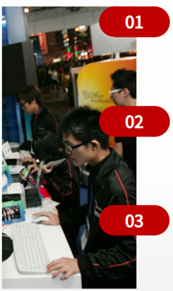
日志监控与审计
启用日志记录
在Windows Server 2003中启用系统日志、安全日志和应用程序日志记录
功能，详细记录服务器的操作和事件，以便后续审计和分析。
定期审查日志
管理员应定期审查日志文件，查找异常行为或潜在的安全威胁，如多次
登录失败、异常的网络访问等，及时采取措施。
日志备份与存储
为防止日志文件丢失或被篡改，建议定期备份日志文件，并将其存储
在安全的位置，确保在需要时能够快速检索和分析。

Slide 27
PART 08
综合应用案例

Slide 28

多服务器协同工作配置
域控制器与成员服务
器:在企业网络中，通
常配置-台主域控制器
(PDC)和多台备份域控
制器(BDC)来管理用户
身份验证和权限控制。
分布式文件系统(DFS):
通过配置DFS,将文件存
储在多台服务器上，并
提供一个统一的访问路
径。这不仅可以提高文
件访问的效率，还能实
现数据的冗余备份和负
载均衡。
数据库集群与复制:对于
数据库服务器，可以采
用集群技术(如SQLServe
rAlwaysOn)或数据库复制
(如MySOL主从复制)来实
现高可用性和数据同步。
这确保了在单台服务器
故障时，数据库服务仍
能預个正勲齦鉤兿刷常
运行。
邮件服务器协同:在多
台邮件服务器之间配
置邮件路由和冗余机
制(如Exchange Server
的DAG技术)，以确保
邮件服务的连续性和
数据的安全性。同时，
通过配置反垃圾邮件
和防病毒网关，提高
邮件系统的安全性。

Slide 29
故障排除与性能优化
01
02
03
04
日志分析与监控:通
过分析系统日志(如
事件查看器,IIS日志)
和实时监控工具(如
PerformanceMonito
r、Nagios)，快速定
位服务器故障的原
因，如硬件故障、
软件冲突或网络问
题。
资源瓶颈识别:使用性
能监控工具(如Windo
wsResource Monitor、
TaskManager)识别服
务器的资源瓶颈(如C
PU、内存、磁盘I/0)，
并采取相应措施(如升
级硬件、优化软件配
置厰蒌霁欠袖以提高
系统性能。
网络优化:通过优化网
络配置(如调整TCP/IP
参数、启用OoS)和使
用网络分析工具(如W
ireshark)排查网络延迟
或丢包问题，确保服
务器与客户端之间的
通信高效稳定。
定期维护与更新:定期
对服务器进行维护(如
磁盘清理、碎片整理)
和更新(如安装补丁、
升级驱动程序)，以修
复已知漏洞、提升系
统稳定性，并延长硬
件的使用寿命。

Slide 30
谢谢

